Slide 1
Legemiddelassistert rehabilitering
Refleksjon over praksis og holdninger
Denne presentasjonen er laget av Nasjonal kompetansetjeneste TSB, som en ressurs for implementering av Nasjonal faglig retningslinje for LAR (revidert 2022).

Slide 2
Innholdet i presentasjonen
Her finner du refleksjonsspørsmål som du som er leder i TSB kan bruke for eksempel i forbindelse med internundervisning, personalmøter eller samarbeidsmøter.
Ta i bruk de delene av presentasjonen dere har behov for. Velg f.eks. ut ett av temaene, eller fordel temaene på flere samlinger/møter.
Innhold i denne presentasjonen kan brukes til oppfølgingsaktivitet for behandlergrupper i etterkant av gjennomført e-læringskurs «Legemiddelassistert rehabilitering – pasientene, fagfolkene og systemet». Kurset finnes i helseforetakenes læringsportaler og på tsb.no.
Denne presentasjonen er laget av Nasjonal kompetansetjeneste TSB, som en ressurs for implementering av Nasjonal faglig retningslinje for LAR (revidert 2022).

Slide 3
Tips til møteleder
Det kan være behov for å tilpasse spørsmålene etter lokale behov/utfordringer, eller å legge til nye spørsmål. Hvilke utfordringer har din enhet for å imøtekomme retningslinjens krav? Hva er hindringene og hvordan har du oppdaget det? Kan de som skal delta gjøre noe med forholdene hos dere? Utforsk erfaringer.
Vurder om deltakerne i møtet skal reflektere sammen i plenum eller i mindre grupper, og eventuelt hvordan gruppene bør settes sammen. Tenk på hva som fremmer psykologisk trygghet. Fremhev tverrfaglighet. Hjelp deltakerne med å se verdien av ulike perspektiver og roller i behandlingsprosessen.
Pedagogisk veileder (HSØ) kan gi deg flere tips og råd om hvordan du kan gå frem.
Fokuser på etiske dilemmaer. Gi rom for diskusjon rundt etiske utfordringer og hvordan disse kan håndteres i praksis. Se ressurser om SME-modellen (UiO).
I etterkant av møtet: Vurder om du eller andre som deltok ble bevisste på utfordringer hos dere og hva som kan gjøres for å forbedre praksis.
Denne presentasjonen er laget av Nasjonal kompetansetjeneste TSB, som en ressurs for implementering av Nasjonal faglig retningslinje for LAR (revidert 2022).

Slide 4
Mål
Mål for aktiviteten kan være å:
Finne frem til god praksis i egen virksomhet gjennom diskusjoner og refleksjoner
Bidra til at ansatte blir bevisst sine holdninger og utøver sitt yrke i tråd med anbefalinger i nasjonal faglig retningslinje for LAR
Identifisere behov for veiledning eller andre læringsaktiviteter for ansatte
Identifisere behov for andre tiltak som kan bedre samarbeid og samhandling
Denne presentasjonen er laget av Nasjonal kompetansetjeneste TSB, som en ressurs for implementering av Nasjonal faglig retningslinje for LAR (revidert 2022).

Slide 5
Hvordan sikrer vi at praksisen vår er i tråd med anbefalingene i retningslinjen?

Slide 6
Tema for refleksjon i denne presentasjonen
Se hele mennesket
Samarbeid og samhandling
LAR-legemidler
Brukermedvirkning
Illustrasjonene i denne presentasjonen er hentet fra nettkurset «Legemiddelassistert rehabilitering – pasientene, fagfolkene og systemet»

Slide 7
Se hele mennesket
Å se hele mennesket handler om å forstå hvordan biologiske, psykologiske og sosiale faktorer samspiller i rus- og avhengighetsutfordringer.

Slide 8
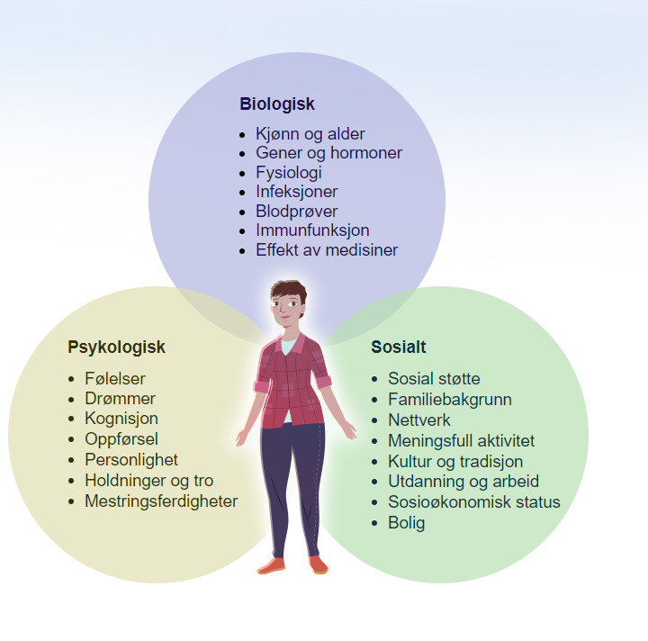
Biopsykososial modell
De tre sirklene i illustrasjonen viser noen av de biologiske, psykologiske og sosiale faktorene som samspiller i pasientenes utfordringer. I realiteten vil det være flytende overganger.
Spørsmål til dialog
Hvilke av disse faktorene er vi særlig opptatt av hos oss og hvilke forhold er det som påvirker hva vi vektlegger i møte med pasientene?

Slide 9
Bruk av rusmidler
I følge Statusrapport for LAR 2023 (SERAF) er andel LAR-pasienter som rapporterer om rusmiddelbruk siste fire uker:
Opioider: 10 prosent
Cannabis: 30 prosent
Benzodiazepiner: 33 prosent
Sentralstimulerende: 16 prosent
Alkohol: 9 prosent
Spørsmål til dialog
Hvordan snakker vi med pasientene om bruk av rusmidler? Hva gjør vi når vi får til god dialog? Hva er krevende?
Har vi endret praksis etter revidert retningslinje?

Slide 10
Psykiske lidelser
I følge Statusrapport for LAR 2023 (SERAF) har 26 prosent av pasientene i LAR alvorlige angstsymptomer og 16 prosent alvorlige depressive symptomer. Likevel er det kun en liten andel pasienter i LAR mottar behandling for psykiske helseproblemer (14 prosent i 2023).
Spørsmål til dialog
Får alle pasienter som trenger det psykisk helsehjelp hos oss? Hvis ja, hva slags hjelp får de?
Hvis nei, hva er det som gjør at pasientene ikke får tilbud om utredning og behandling?

Slide 11
Trusler, aggresjon og sikkerhet
Tips til dialog med pasienten om aggresjon:
Ta med en erfaren kollega hvis du følger deg utrygg i dialogen med pasienten.
Ta utgangspunkt i pasientens opplevelse. Vær på lag med pasienten og se situasjonen fra pasientens perspektiv.
Vær ærlig med pasienten om at oppførselen fører til frykt og redsel hos personalet.
Snakk med pasienten om hva dere kan gjøre for å forebygge slike situasjoner fremover. Be pasienten notere dette i en kriseplan.
Øv på å håndtere slike situasjoner og oppsøk tilgjengelig kunnskap.
Spørsmål til dialog
Har vi eksempler på episoder der pasientenes rett til behandling og behandlernes rett til en trygg arbeidsplass kommer i konflikt?
Hvilke rutiner har vi i slike situasjoner?
Er disse rutinene tilstrekkelige eller er det forhold som ikke dekkes?
Hvordan følger vi opp i etterkant?

Slide 12
Livsstil
Ensomhet, mangel på meningsfulle aktiviteter og dårlig allmenntilstand kan gjelde for mange pasienter i LAR.
Spørsmål til dialog
Hvem har ansvar for å bistå pasienten med livsstil, sosialt nettverk og bedre hverdagshelse? Hvordan gjør vi det?
Når i behandlingsforløpet bør vi tematisere røyking, kosthold og fysisk aktivitet?

Slide 13
Avveininger og prioriteringer
Vi må ofte avveie hvilke behov vi skal fokusere på i ulike deler av behandlingsforløpet.
Når skal vi jobbe med det ene behovet før det andre? Og når skal vi jobbe med begge behovene samtidig?
Eksempler:
Rusmestring og stabilisering på medikamenter før bolig?
Bolig før jobb?
Spørsmål til dialog
Hvilke eksempler har vi hos oss på vanskelige avveininger eller prioriteringer i behandling og rehabilitering?
Hvordan kan rekkefølgen på tiltakene utfordre pasientens håp?
Jeg skulle så gjerne ha jobbet og vært til nytte for noen, men har slitt sånn med angst og søvn. Hadde vært så fint å få til å fungere bedre i hverdagen sånn at jeg kan jobbe.

Slide 14
Samarbeid og samhandling
Vi som jobber i LAR har ulike roller og ansvarsområder. Rusmiddelavhengighetens kompleksitet gjør at vi må jobbe tverrfaglig og tverretatlig.

Slide 15
Samarbeid mellom psykisk helsevern og TSB
I henhold til ROP-retningslinjen, skal pasienter med en alvorlig psykisk lidelse kombinert med ruslidelse i hovedsak ha behandling innenfor psykisk helsevern.
Dersom pasienten er godt stabilisert for sin psykiske lidelse kan videre behandling for ruslidelsen skje innenfor TSB. Hvorvidt pasienten skal få videre behandling i TSB bør veies opp mot hensynet til kontinuitet i behandlingen.
Ved eventuell overføring fra psykisk helsevern til TSB bør det opprettes en samarbeidsavtale mellom pasienten, TSB-enheten og PHV-enheten. Avtalen bør sikre at en gjeninnleggelse i PHV kan skje raskt ved behov.
Spørsmål til dialog
Hvordan er samarbeidet mellom psykisk helsevern og TSB hos oss?
Hva kan vi gjøre for at samarbeidet blir enda bedre?

Slide 16
Samhandling mellom helseforetak og kommuner
Tiltak for å sikre godt samarbeid kan være:
Å organisere samarbeidet i ansvarsgrupper med en koordinator.
Å utarbeide en egen avtale om samarbeid om pasienter i LAR, mellom helseforetak og kommune.
Spørsmål til dialog
Hvem (rolle, person) gjør hva hos oss, for å sikre god samhandling og godt samarbeid med kommunen om pasienter i LAR?
På hvilken måte tar vi ansvar for å initiere arbeid med individuell plan når en pasient starter i LAR?

Slide 17
Samarbeid med pårørende
Pårørendes rettigheter og helse- og omsorgstjenestens plikter beskrives i Helsedirektoratets pårørendeveileder. Den gir anbefalinger om god praksis.
Spørsmål til dialog
Hvordan ivaretar vi pårørendes behov for hjelp, veiledning og eventuelt behandling hos oss?
Hva kjennetegner en god dialog med pårørende, og hvilke faktorer spiller inn på om dialogen blir god?

Slide 18
Hvem har ansvar for samarbeidet med følgende instanser, og hvordan foregår samarbeidet?
Bruker- og pårørendeorganisasjoner
Kommunale sosialtjenester
Ulike lavterskeltiltak
Fastleger
Legevakt
Apotek
Psykisk helsevern
Somatiske avdelinger
Kriminalomsorg
Andre viktige samarbeidsparter

Slide 19
LAR-legemidler
Bruk av substitusjonslegemiddel skiller LAR fra øvrig tverrfaglig spesialisert rusbehandling. Derfor er det viktig å kjenne til virkninger og bivirkninger av de ulike LAR-legemidlene.

Slide 20
Henger vi med på utviklingen?
LAR-medisiner er stadig under utvikling. Vi må holde oss orientert som nye medisiner som kan gjøre livet bedre for pasientene.
Vi har et ansvar for å dokumentere virkninger og bivirkninger av de ulike medikamentene – særlig når de er nye.
Spørsmål til dialog
Hvordan holder vi oss oppdatert?
Hva vil det si å være «oppdatert» for ulike yrkesgrupper hos oss?

Slide 21
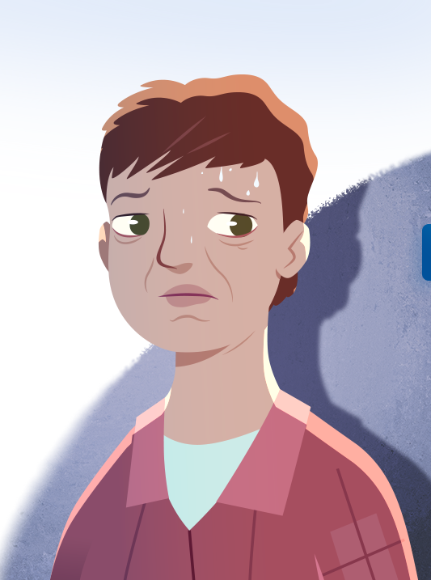
Virkning, bivirkning eller symptomer på noe annet?
Disse kan være vanskelig å skille mellom. Pasientens opplevelse kan også endre seg gjennom behandlingsforløpet. Eventuelle plager pasienten har, kan skyldes bivirkninger av medisinen, dosejustering eller feilmedisinering. Men det kan også skyldes inntak av rusmidler, abstinens, overgangsalder eller andre somatiske eller psykiske tilstander.
Spørsmål til dialog
Når pasienten formidler plagsomme bivirkninger av medisinen de får, hvilke rutiner har vi for å undersøke og vurdere disse?
Hvordan bruker vi kompetansen til de ulike yrkesgruppene i dette?

Slide 22
Brukermedvirkning
Når pasienten får medvirke i utforming av sin behandling, er det større sannsynlighet for å lykkes. Individuelle tilpasninger vektlegges i den reviderte LAR-retningslinjen. Pasientens mål, ønsker og behov skal være førende for hvilke instanser og personer som skal bidra i behandlings- og rehabiliteringsprosessen.

Slide 23
Allianse
«Allianse er et samarbeid kjennetegnet ved enighet om terapiens målsetting, konsensus når det kommer til oppgaver terapien skal bestå av og det emosjonelle båndet mellom klient og terapeut.» – Edward S. Bordin
Spørsmål til dialog
Hvordan etablerer og bevarer vi en god allianse med pasienten?

Slide 24
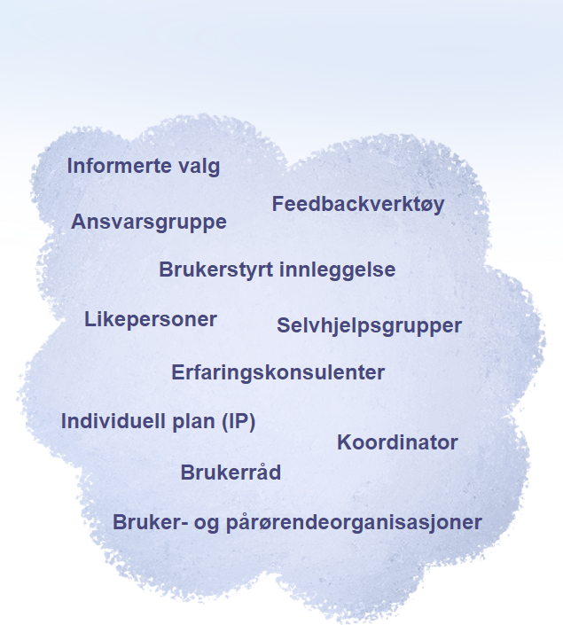
Brukermedvirkning i praksis
Vi har mange gode virkemidler for å sikre brukermedvirkning i praksis. Etablering av ansvarsgruppe og utarbeiding av individuell plan er eksempler på gode verktøy som sikrer involvering av pasienten i eget behandlingsforløp.
Spørsmål til dialog
Hvilke virkemidler bruker vi for å sikre brukermedvirkning?
Kan vi ta i bruk flere virkemidler enn vi gjør i dag?

Slide 25
Individuell plan
Når en pasient har behov for både kommunale tjenester og spesialisthelsetjeneste, er det kommunen som skal sørge for at det utarbeides individuell plan (hol § 7-1).
Spesialisthelsetjenesten har ansvar for å initiere arbeidet når en pasient starter med LAR, dersom pasienten ønsker dette.
Spørsmål til dialog
Hvilke rutiner har vi for å samarbeide med kommunen slik at det utarbeides en individuell plan for pasienter som starter i LAR?
Hvordan følger vi opp planene?

Slide 26
Psykoedukasjon
For at pasientene skal kunne ta informerte valg har vi ansvar for å gi opplæring og tilpasset informasjon om tilstand og behandlingsalternativer.
I samarbeid med pasienten selv og/eller deres pårørende, utforsker behandler temaer som er relevante for diagnosen og mestring av symptomene. Ved å formidle forsknings- og erfaringsbasert kunnskap bidrar behandler til at pasienten kan hjelpe seg selv. Dette kalles psykoedukasjon.
Spørsmål til dialog
Hvordan kan vi bidra til at pasienter får kunnskap om sin egen tilstand og håndtering av den?
Hva skal til for at vi kan bruke psykoedukasjon i større utstrekning og mer systematisk hos oss? Har vi vurdert psykoedukasjon i gruppe?

Slide 27
Kontrolltiltak
Det kan være krevende å finne balansegangen mellom individuelle rettigheter, brukermedvirkning og kontrolltiltak.
LAR får fortsatt kritikk på for streng praksis, både av Norges institusjon for menneskerettigheter og Statens undersøkelseskommisjon for helse- og omsorgstjenester.
Spørsmål til dialog
Hvilken praksis for vurdering av kontrolltiltak har vi hos oss?
I hvilke situasjoner mener vi det er slik at lege kan kreve at pasienten avlegger urinprøver?
Hvilke rutiner har vi hos oss for å sikre at utleveringsordninger fastsettes individuelt og vurderes jevnlig?

Slide 28
Holdninger

Slide 29
Holdninger
Skulle ønske jeg klarte å bli rusfri, helt uten medisiner eller noe. Jeg føler meg ikke inkludert i samfunnet som LAR-pasient.
Hadde jeg klart å slutte, så ville kanskje folk se på meg annerledes, og ikke bare som en narkoman. Jeg er så redd for at jeg aldri skal klare å bli nykter.
Vi har alle holdninger som vi tar med oss inn i beslutninger vi tar og måten vi løser våre oppgaver på.
Hvilke konsekvenser kan negative holdninger få for etablering av allianse med pasientene?
Hvordan påvirker vi hverandres holdninger i kollegiet?

Slide 30
Hvilke ord bruker vi?
Mange pasienter opplever å bli møtt med manglende åpenhet og fordomsfulle holdninger. Språket vårt er preget av holdningene våre og det er viktig å være bevisst både hvordan vi snakker med og om pasienter og pårørende.
Hvilke ord bruker vi når vi snakker om LAR-pasienter, som kan være med på å opprettholde stigmatiserende holdninger?
Hvilke holdninger har du lyst til å signalisere?
Han trenger medisiner
Han fortjener medisiner
Hun underrapporterer rusmiddelbruk
Hun lyver om rusmiddelbruk

Slide 31
Til møteleder
Som nevnt innledningsvis, kan innholdet i denne presentasjonen brukes til oppfølgingsaktivitet for behandlergrupper i etterkant av gjennomført e-læringskurs «Legemiddelassistert rehabilitering – pasientene, fagfolkene og systemet».
For å få dokumentasjon på gjennomføring, ta kurset i din virksomhet sin kursportal.
For helseforetak er kurset tilgjengelig i alle regionale læringsportaler.
For kommuner er kurset tilgjengelig i KS Læring.
Har ikke din virksomhet en kursportal, kan du ta kurset via åpen tilgang på tsb.no.
Vi håper denne ressursen har bidratt til gode diskusjoner og refleksjoner i deres virksomhet.
Lykke til i arbeidet med kontinuerlig forbedring av praksis!
Denne presentasjonen er laget av Nasjonal kompetansetjeneste TSB, som en ressurs for implementering av Nasjonal faglig retningslinje for LAR (revidert 2022).

